Slide 1
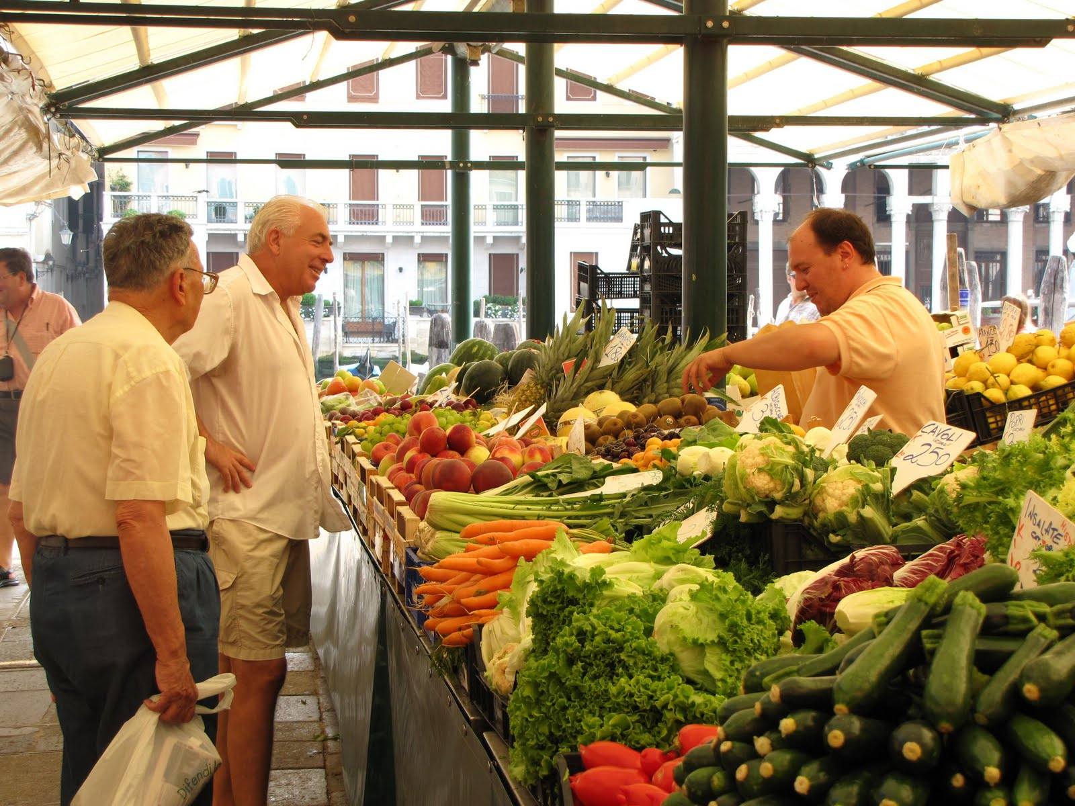
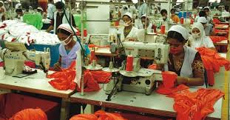
সবাইকে শুভেচ্ছা ও স্বাগতম

Slide 2
শিক্ষক পরিচিতি
নামঃ গাজী মোঃ আব্দুল হান্নান
সহকারী অধ্যাপক – অর্থনীতি
পুঠিয়া ইসলামীয়া মহিলা ডিগ্রী কলেজ
পুঠিয়া , রাজশাহী

Slide 3
পাঠ পরিচিতি
বিষয়- অর্থনীতি ১ম পত্র
শ্রেণীঃ একাদশ-দ্বাদশ
পাঠ শিরোনামঃ মৌলিক অর্থনৈতিক সমস্যা ও এর সমাধান
পাঠ্যাংশ-বিভিন্ন অর্থনৈতিক ব্যবস্থা
সময়- ৪৫ মিনিট

Slide 4
শিখন ফল ১।ধনতান্ত্রিক অর্থব্যবস্থা সম্পর্কে জানতে পারবে। ২।সমাজ তান্ত্রিক অর্থব্যবস্থা সম্পর্কে জানতে পারবে। ৩।ইসলামী অর্থব্যবস্থা সম্পর্কে জানতে পারবে। ৪। মিশ্র অর্থব্যবস্থা সম্পর্কে জানতে পারবে।

Slide 5
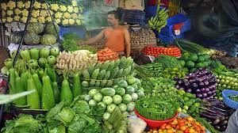
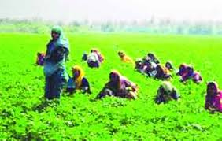
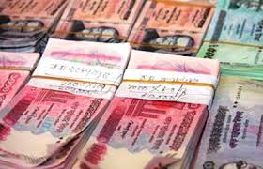
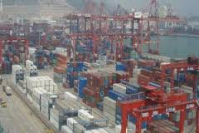
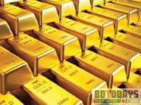
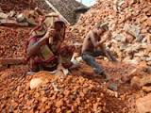

Slide 6
অর্থনৈতিক ব্যবস্থা
১।ধনতান্ত্রিক অর্থব্যবস্থা
সমাজতান্ত্রিক অর্থব্যবস্থা
ইসলামী অর্থব্যবস্থা
মিশ্র অর্থব্যবস্থা

Slide 7
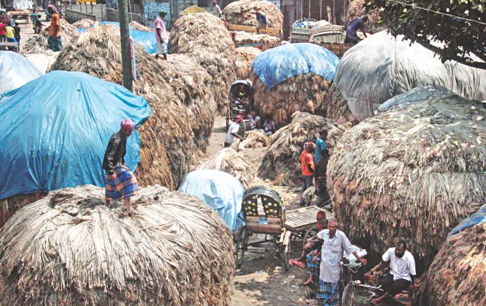

Slide 8
ধনতান্ত্রিক অর্থ ব্যবস্থার বৈশিষ্ঠ্য
১। ধনতান্ত্রিক অর্থনীতিতে সমাজের অধিকাংশ সম্পদ ব্যক্তিমালিকানায় থাকে।
২।ধনতন্ত্রে অধিকাংশ অর্থনৈতি কর্মকান্ড ব্যক্তিগত উদ্যোগে পরিচালিত হয়।
৩।দ্রব্য ও সেবা উৎপাদনে অবাধ প্রতি্যোগিতা বজায় থাকে।
৪। বাজারে ক্রেতা ও বিক্রেতার দরকষাকষির মাধ্যমে দেব্যের দাম নির্ধারিত হয়।
৫। ধনতন্রে উৎপাদক সর্বোচ্চ মুনাফা অর্জনের জন্য উৎপাদন করে।
৬। ভোক্তা ইচ্ছামত দ্রব্য ও সেবা ভোগ করতে পারে।
৭। আয়ের বৈষম্য বেশী থাকে।

Slide 9
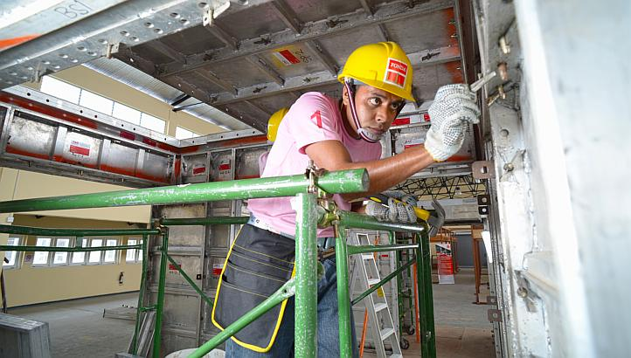

Slide 10
চলো একটি ভিডিও দেখি

Slide 11
সমাজতান্ত্রিক অর্থব্যবস্থার বৈশিষ্ঠ্য
১। সমাজতান্ত্রিক অর্থব্যবস্থায় অধিকাংশ সম্পদের মালিক হয় সরকার।
২। সরকার কেন্দ্রীয়ভাবে সকল পরিকল্পনা করে থাকে।
৩। ভোক্তার স্বাধীনতা থাকে না।
৪। উদ্যোক্তাদের মাঝে অবাধ প্রতি্যোগিতা থাকে না।
৫। ব্যক্তিগত মুনাফা থাকে না।

Slide 12
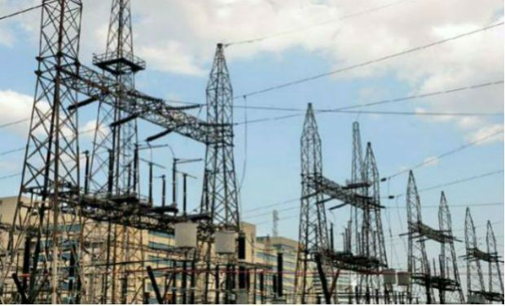
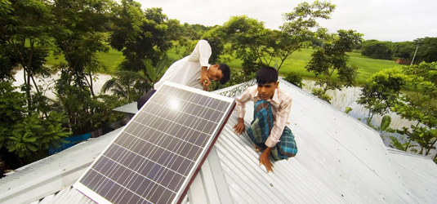

Slide 13
মিশ্র অর্থনীতির বৈশিষ্ঠ্য
১। মিশ্র অর্থব্যবস্থায় সম্পদের ব্যক্তিগত ও সরকারী মালিকানা বজায় থকে।
২।মিশ্র অর্থনীতিতে ব্যক্তি উদ্যোগের পাশাপাশি সরকারী উদ্যোগ গ্রহন করা হয়।
৩। মিশ্র অর্থনীতিতে বাসরকারী খাতে অর্থনৈতিক কার্যক্রম পরিচালনার মাধ্যমে মুনাফা অর্জন করা সম্ভব হয়।
৪। ক্রয়-বিক্রয় ক্ষেত্রে ভোক্তা স্বাধীনতা ভোগ করে।

Slide 14
চলো একটি অডিও শুনি

Slide 15
ইসলামী অর্থ ব্যবস্থার বৈশিষ্ঠ্য
১। ইসলামী অর্থব্যবস্থা মানব জীবনের সমগ্র ক্ষেত্র নিয়ে আলোচনা করে।
২। মানুষের অধিকার ও দায়িত্বে কোনো বৈষম্য থাকে না।
৩। মানব কল্যাণে সম্পদের সর্বোচ্চ ব্যবহার করা হয়।
৪। ইসলামী অর্থব্যবস্থায় সুদ গ্রহনের স্বীকৃতি নেই।
৫। যাকাত ও ফিতরার মাধ্যমে ধনীদের নিকট থেকে অর্থ গ্রহন করে তা দরিদ্রদের মধ্যে বন্টন করা হয়।

Slide 16
বাড়ীর কাজ
১। ধনতান্ত্রিক ও সমাজতান্ত্রিক অর্থব্যবস্থার মধ্যে পার্থক্য নির্ণয় কর।
২। “ইসলামী অর্থব্যবস্থাই উত্তম”-আলোচনা কর।

Slide 17
সকলকে ধন্যবাদ

